Slide 1
Kode Etik Audit Intern

Slide 2
Henry Marvin, Ak., M.Acc., CA, CGCAE
Koordinator Pengawasan Bidang Pertahanan
Badan Pengawasan Keuangan dan Pembangunan
Riwayat Pendidikan
Data Kepegawaian
D3 – Akuntansi (STAN)
D4 – Akuntansi (STAN)
S2 – Akuntansi Publik (UGM)
NIP 19700723 199103 1 001
Pembina Tk. I / IV b
Riwayat Jabatan
Sertifikasi
Korwas Pertahanan (2020 – sekarang)
Kasubditwas Pertahanan (2020 – 2020)
Korwas BPKP Jatim (2019 – 2020)
Korwas BPKP Maluku (2017 – 2018)
Auditor Deputi Polhukam (2013 – 2016)
Auditor BPKP Yogya (2011 – 2012)
Auditor Dep. Perekonomian (2009 – 2010)
Auditor BPKP DKI 2 (2001 – 2008)
Certified of Government Chief Auditor Executive (CGCAE)
Chartered Accountant (CA),
Auditor Madya
Auditor Muda
Auditor Pertama
Pendidikan & Pelatihan
Diklat e-Procurement, Diklat GCG,
Diklat Audit Kinerja, Diklat Audit PHLN, Diklat GCG, Diklat Perencanaan Audit
Kontak
Kantor BPKP Pusat, Lantai 5
(+62) 8161342080
Penugasan LN
Audit Naker di Venezuela & Afsel
Reviu PBJ di Kedubes Inggris
Reviu Asrama Mhs Kairo, Mesir

Slide 3
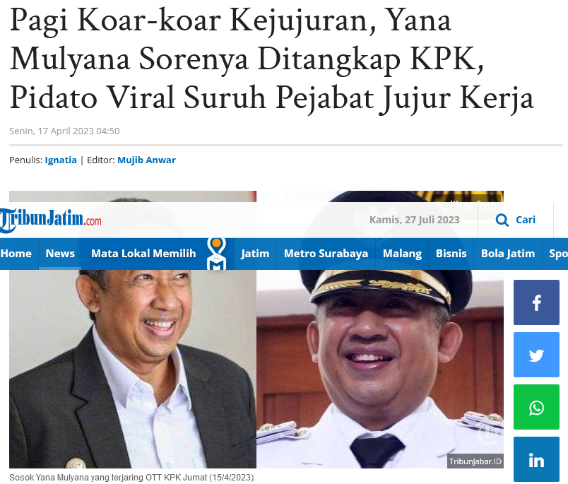

Slide 4
Apa yang anda ketahui ?
Etika dan Kode etik

Slide 5
Apa yang anda ketahui ?
Siapa yang memiliki Kode etik

Slide 6
Apa yang anda ketahui ?
Apa perbedaan prinsip etika dan aturan perilaku

Slide 7
Tujuan Pembelajaran
Kompetensi Dasar
Dapat menerapkan kode etik dan standar audit intern yang ada
Kode Etik
Etika
Standar Audit

Slide 8
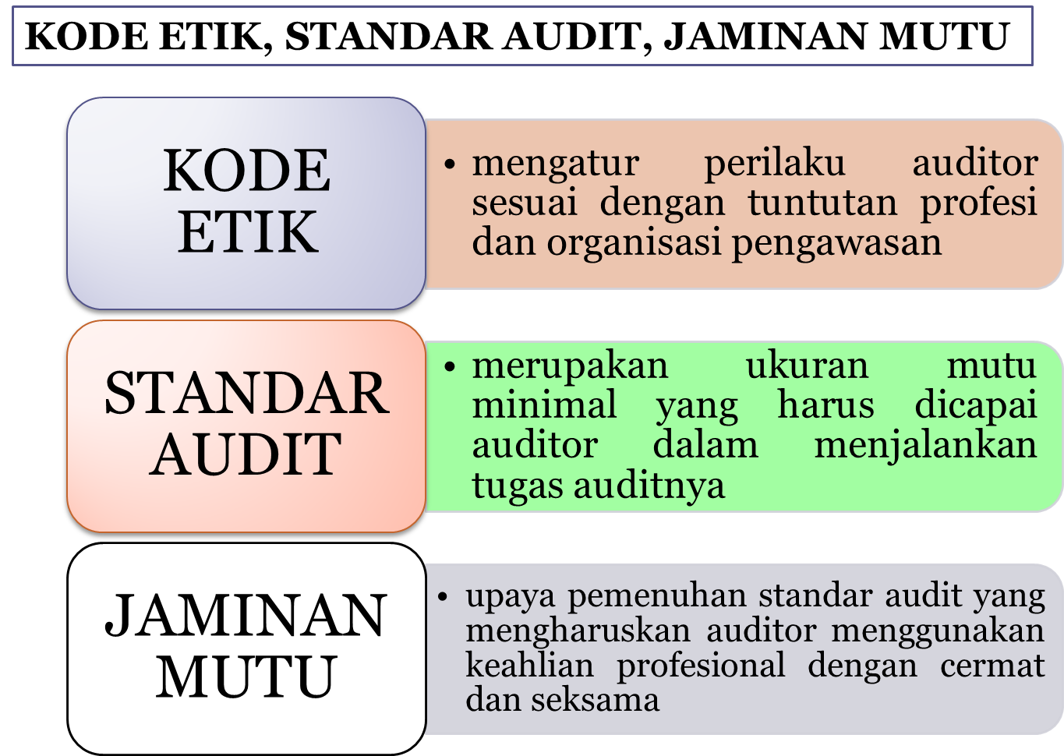
Kegiatan audit intern :
- Assurance
- Consulting

Slide 9
KODE ETIK & STANDAR AUDIT
(PRODUK AAIPI)
Dengan terbentuknya Asosiasi Auditor Intern Pemerintah Indonesia (AAIPI), Kode Etik dan Standar Audit APIP yang menjadi acuan dalam melaksanakan tugas audit intern ialah Kode Etik Auditor Intern Pemerintah Indonesia (KE-AIPI) dan Standar Audit Intern Pemerintah Indonesia (SA-IPI).

Slide 10
Etika
Menjelaskan pengertian etika secara umum

Slide 11
Definisi
KBBI
Etik
kumpulan asas atau nilai yang berkenaan dengan akhlak;
nilai mengenai benar dan salah yang dianut suatu golongan atau masyarakat.
Etika
ilmu tentang apa yang baik dan apa yang buruk dan tentang hak dan kewajiban moral (akhlak)
Kohler
Etik
a system of moral principles and their application to particular problems of conduct; specially, the rules of conduct of a profession imposed by a professional body governing the behavior of its member.
Dictionary of Accounting, Abdulah Assegaf
Etika
disiplin pribadi dalam hubungannya dengan lingkungan yang lebih daripada apa yang sekedar ditentukan oleh undang‐undang.
Kode etik
sistem dari prinsip‐prinsip moral yang diberlakukan dalam suatu kelompok profesi yang ditetapkan secara bersama.

Slide 12
PENGERTIAN KODE ETIK
kode etik pada prinsipnya merupakan sistem dari prinsip-prinsip moral yang diberlakukan dalam suatu kelompok profesi yang ditetapkan secara bersama.
Kode etik suatu profesi merupakan ketentuan perilaku yang harus dipatuhi oleh setiap mereka yang menjalankan tugas profesi tersebut, seperti dokter, pengacara, polisi, akuntan, penilai, dan profesi lainnya.

Slide 13
Tidak etis?
Faktor seseorang berperilaku tidak etis
Standar etika orang tersebut berbeda dengan masyarakat pada umumnya
Orang tersebut secara sengaja bertindak tidak etis untuk keuntungan diri sendiri

Slide 14
Dilema Etika
Rasionalisasi
Setiap orang juga melakukan hal (tidak etis) yang sama.
Jika suatu perbuatan tidak melanggar hukum berarti perbuatan tersebut tidak melanggar etika
Kemungkinan bahwa tindakan tidak etisnya akan diketahui orang lain serta sanksi yang harus ditanggung jika perbuatan tidak etis tersebut diketahui orang lain tidak signifikan

Slide 15
4 way tests
(Rotary International, 1930s)
Apakah tindakan tersebut benar?
Apakah tindakan tersebut adil untuk semua pihak?
Apakah tindakan tersebut dapat membangun kesan baik dan pertemanan yang lebih baik?
Apakah tindakan tersebut menguntungkan semua pihak?

Slide 16
RERANGKA PEMECAHAN DILEMA ETIKA
The six-step approach, meliputi langkah-langkah sebagai berikut:
Identifikasikan kejadiannya.
Identifikasikan masalah etika yang berkaitan dengan kejadian tersebut.
Tetapkan siapa saja yang akan terpengaruh serta tetapkan apa konsekuensi yang akan diterima/ditanggungnya berkaitan dengan kejadian tersebut.
Identifikasikan alternatif-alternatif tindakan yang dapat ditempuh pihak yang terkait dengan dilema tersebut.
Identifikasikan konsekuensi dari tiap-tiap alternatif tersebut.
Tetapkan tindakan yang tepat berdasarkan pertimbangan tentang nilai-nilai etika yang dimiliki dan konsekuensi serta kesanggupan menanggung konsekuensi atas pilihan tindakannya.

Slide 17
Kode Etik AAIPI
Menjelaskan kode etik seorang auditor internal pemerintah

Slide 18
Kode Etik
kode etik pada prinsipnya merupakan sistem dari prinsip-prinsip moral yang diberlakukan dalam suatu kelompok profesi yang ditetapkan secara bersama.
Kode etik suatu profesi merupakan ketentuan perilaku yang harus dipatuhi oleh setiap mereka yang menjalankan tugas profesi tersebut, seperti dokter, pengacara, polisi, akuntan, penilai, dan profesi lainnya.

Slide 19
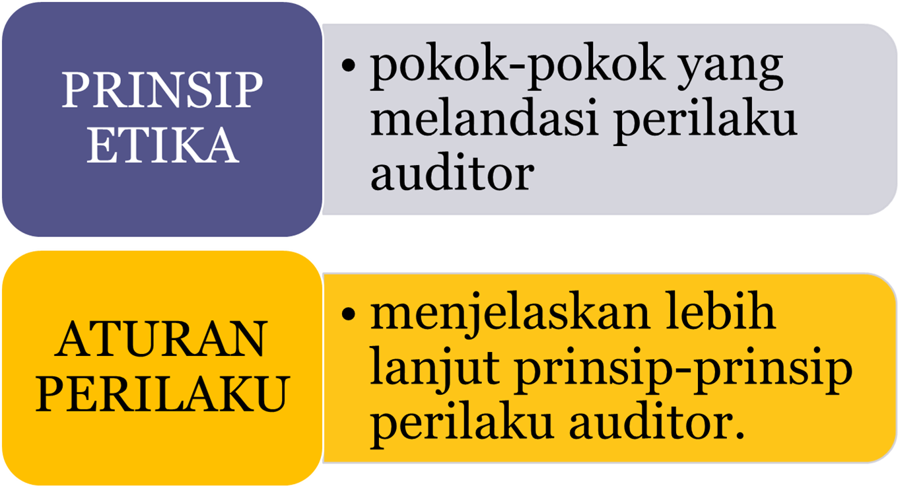
Prinsip vs Perilaku

Slide 20
PRINSIP ETIKA:
INTEGRITAS
OBYEKTIFITAS
KERAHASIAAN
KOMPETENSI
AKUNTABEL
PERILAKU PROFESIONAL
Permenpan 03/2008
Tambahan di KE-AIPI

Slide 22
Integritas (Prinsip Etika 1)
Integritas adalah mutu, sifat, atau keadaan yang menunjukkan kesatuan yang utuh sehingga memiliki potensi dan kemampuan yang memancarkan kewibawaan dan kejujuran.
Integritas auditor intern pemerintah:
MEMBANGUN KEPERCAYAAN dan dengan demikian memberikan DASAR UNTUK KEPERCAYAAN DALAM PERTIMBANGANNYA.
Integritas tidak hanya menyatakan KEJUJURAN, namun juga HUBUNGAN WAJAR DAN KEADAAN YANG SEBENARNYA

Slide 23
Aturan Perilaku 1
melakukan pekerjaan dengan kejujuran, ketekunan, dan tanggung jawab;
menaati hukum dan membuat pengungkapan yang diharuskan oleh ketentuan perundang-undangan dan profesi;
menghormati dan berkontribusi pada tujuan organisasi yang sah dan etis;
tidak menerima gratifikasi terkait dengan jabatan dalam bentuk apapun. Bila gratifikasi tidak bisa dihindari, auditor intern pemerintah wajib melaporkan kepada Komisi Pemberantasan Korupsi (KPK) paling lama dalam waktu 7 (tujuh) hari setelah gratifikasi diterima atau sesuai ketentuan pelaporan gratifikasi.

Slide 24
Objektivitas (Prinsip Etika 2)
Objektivitas adalah sikap jujur yang tidak dipengaruhi pendapat dan pertimbangan pribadi atau golongan dalam mengambil putusan atau tindakan.
Auditor intern pemerintah menunjukkan objektivitas profesional: membuat PENILAIAN BERIMBANG dari semua keadaan yang relevan dan TIDAK DIPENGARUHI OLEH KEPENTINGAN sendiri ataupun orang lain.
Prinsip objektivitas menentukan kewajiban bagi auditor intern pemerintah untuk berterus terang, jujur secara intelektual dan bebas dari konflik kepentingan.

Slide 25
Aturan Perilaku 2
Tidak berpartisipasi dalam kegiatan atau hubungan apapun yang dapat menimbulkan konflik dengan kepentingan organisasinya, atau yang dapat menimbulkan prasangka, atau yang meragukan kemampuannya untuk dapat melaksanakan tugas dan memenuhi tanggung jawab profesinya secara objektif..
Mengungkapkan semua fakta material yang diketahui, yaitu fakta yang jika tidak diungkapkan dapat mengubah atau memengaruhi pengambilan keputusan atau menutupi adanya praktik-praktik yang melanggar hukum.

Slide 26
Kerahasiaan (Prinsip Etika 3)
Kerahasiaan adalah sifat sesuatu yang dipercayakan kepada seseorang agar tidak diceritakan kepada orang lain yang tidak berwenang mengetahuinya
Auditor intern pemerintah menghormati nilai dan kepemilikan informasi yang diterima dan TIDAK MENGUNGKAPKAN INFORMASI TANPA KEWENANGAN YANG TEPAT, kecuali ada ketentuan perundang-undangan atau kewajiban profesional untuk melakukannya

Slide 27
Aturan Perilaku 3
Berhati-hati dalam penggunaan dan perlindungan informasi yang diperoleh dalam tugasnya.
Tidak menggunakan informasi untuk keuntungan pribadi atau dengan cara apapun yang akan bertentangan dengan ketentuan perundang-undangan atau merugikan tujuan organisasi yang sah dan etis.

Slide 28
Kompetensi (Prinsip etika 4)
Kompetensi adalah kemampuan dan karakteristik yang dimiliki oleh seseorang, berupa pengetahuan, keterampilan, dan sikap perilaku yang diperlukan dalam pelaksanaan tugas jabatannya.
Auditor intern pemerintah menerapkan PENGETAHUAN, KEAHLIAN DAN KETERAMPILAN, SERTA PENGALAMAN yang diperlukan dalam pelaksanaan layanan pengawasan intern.

Slide 29
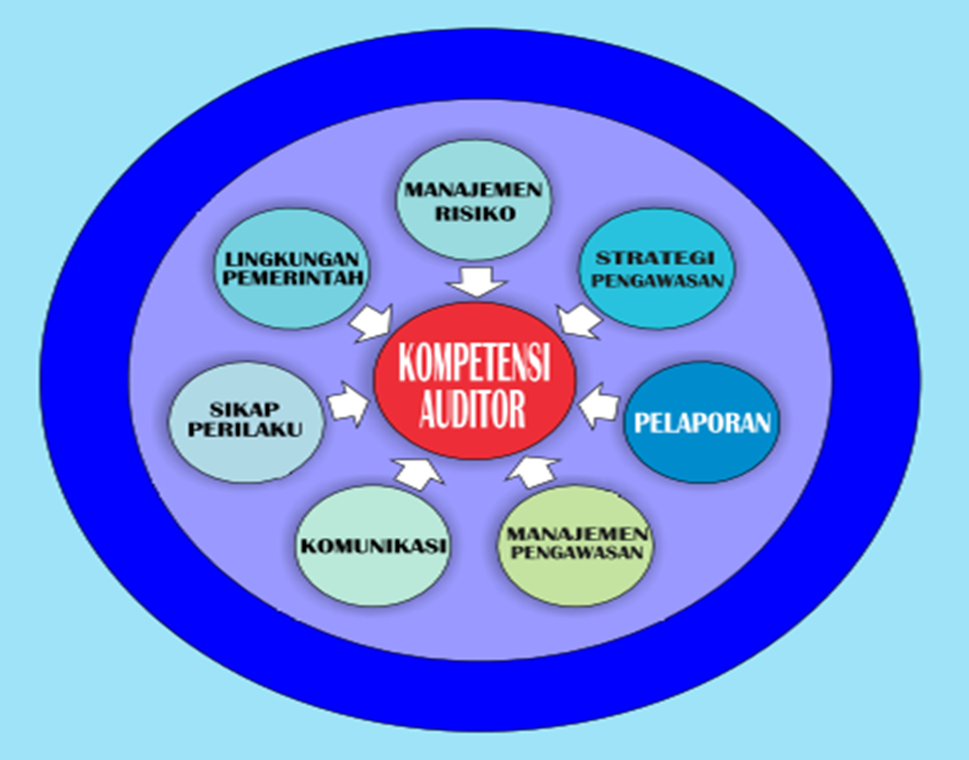
Kompetensi (Prinsip etika 4)

Slide 30
Aturan Perilaku 4
Memberikan layanan yang dapat diselesaikan sepanjang memiliki pengetahuan, keahlian dan keterampilan, serta pengalaman yang diperlukan.
Melakukan pengawasan sesuai dengan Standar Audit Intern Pemerintah Indonesia.
Terus-menerus meningkatkan keahlian serta efektivitas dan kualitas pelaksanaan tugasnya, baik yang diperoleh dari pendidikan formal, pelatihan, sertifikasi, maupun pengalaman kerja.

Slide 31
Akuntabel (Prinsip etika 5)
Akuntabel adalah kemampuan untuk menyampaikan pertanggungjawaban atau untuk menjawab dan menerangkan kinerja dan tindakan seseorang kepada pihak yang memiliki hak atau berkewenangan untuk meminta keterangan atau pertanggungjawaban.
Auditor intern pemerintah wajib menyampaikan PERTANGGUNGJAWABAN ATAS KINERJA DAN TINDAKANNYA kepada pihak yang memiliki hak atau kewenangan untuk meminta keterangan atau pertanggungjawaban

Slide 32
Aturan Perilaku 5
Dalam prinsip ini, auditor intern pemerintah wajib menyampaikan pertanggungjawaban atau jawaban dan keterangan atas kinerja dan tindakannya secara sendiri atau kolektif kepada pihak yang memiliki hak atau kewenangan untuk meminta keterangan atau pertanggungjawaban.

Slide 33
Profesional (Prinsip etika 6)
Perilaku profesional adalah tindak tanduk yang merupakan ciri, mutu, dan kualitas suatu profesi atau orang yang profesional yang memerlukan kepandaian khusus untuk menjalankannya.
Auditor intern pemerintah sebaiknya bertindak dalam SIKAP KONSISTEN dengan reputasi profesi yang baik dan MENAHAN DIRI DARI SEGALA PERILAKU YANG MUNGKIN MENGHILANGKAN KEPERCAYAAN kepada profesi pengawasan intern atau organisasi.

Slide 34
Aturan Perilaku 6
Tidak terlibat dalam segala aktivitas ilegal, atau terlibat dalam tindakan yang menghilangkan kepercayaan kepada profesi pengawasan intern atau organisasi.
Tidak mengambil alih peran, tugas, fungsi, dan tanggung jawab manajemen auditan dalam melaksanakan tugas yang bersifat konsultasi.

Slide 35
Pelanggaran Kode Etik
Pelanggaran terhadap KE-AIPI dapat mengakibatkan auditor intern pemerintah diberi peringatan atau diberhentikan dari tugas pengawasan dan/atau organisasi.
Tindakan yang tidak sesuai dengan KE-AIPI tidak dapat diberi toleransi meskipun dengan alasan tindakan tersebut dilakukan demi kepentingan organisasi atau diperintahkan oleh pejabat yang lebih tinggi.
Auditor intern pemerintah tidak diperbolehkan untuk melakukan atau memaksa karyawan lain melakukan tindakan melawan hukum atau tidak etis.
Pemeriksaan, investigasi, dan pelaporan pelanggaran KE-AIPI ditangani oleh Komite Kode Etik. Komite Kode Etik melaporkan hasil pemeriksaan dan investigasi kepada pimpinan APIP. Pimpinan APIP harus melaporkan pelanggaran KE-AIPI oleh auditor intern pemerintah kepada pimpinan organisasi.

Slide 36
Sanksi

Slide 37
Sanksi

Slide 38
TERIMA KASIH

